Slide 1
شَخْصِيّاتٌ أَنْدَلُسِيَّةٌ
Dr. Ehab Atta

Slide 2
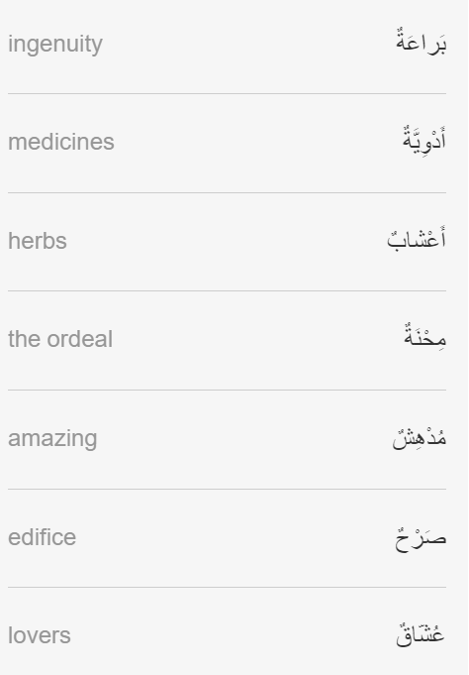
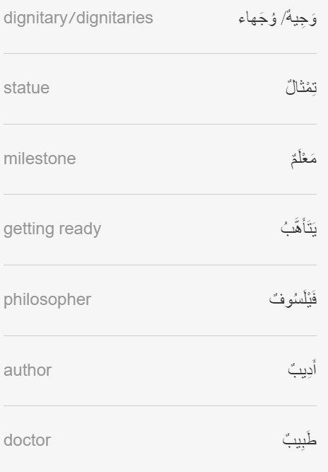

Slide 3
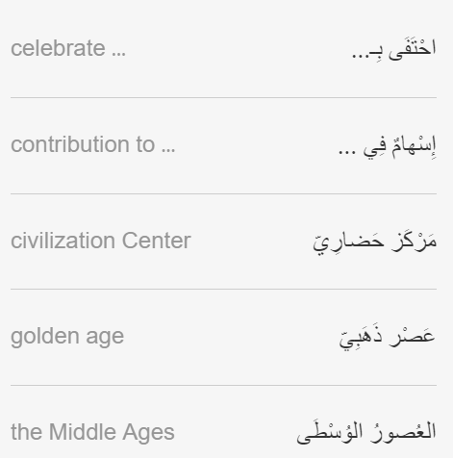

Slide 4
https://learning.aljazeera.net/ar/node/21057

Slide 5
تكادُ لا توجد مدينة إسبانية أو حتّى عربية احتفت بعلمائها ووجهائها وشخصياتها كما فعلت قرطبة.
هنا في كل زاوية ستجد تمثالا أو حتّى مَعْلَمًا وشخصية تحكي قصّة الأندلس في قرطبة. المدينة كانت مركزًا حضاريًّا في عصرها الذهبي جمعت أبناءً مخلصين، ومنهم:
- ابن حزم الأندلسي، يقف قرب سور قرطبة وكأنه يتأهّب لإلقاء إحدَى محاضراته. يعرَف فيلسوف الحُبّ بكتابه "طوق الحمامة" الذي تُرجم إلى لغات عدّة.
- ومن ابن حزم العالم الأديب نذهب إلى أبي عمران أو موسى الرئيس، إنه موسى بن ميمون، من أهم الشخصيات اليهودية في العصور الوسطى. عمل طبيبًا في بلاط صلاح الدين الأيوبي لِبراعته، له مؤلفات في اليهودية والطبّ والأدوية.
- هناك طبيب أندلسي آخر احتفت به دروب قرطبة وهو محمد الغافقي. يُعرَف أطباء العيون في الحضارة الإسلامية بالكحّالين، وهو من أهمّ كحّالِي الأندلس. كتب في تشريح العين، وله مؤلفات في الأدوية والأعشاب.

Slide 6
- ماذا عن أشهر فلاسفة الأندلس؟
لِنذهب إلى أفَروس كما يعرف اسمه في الغرب. عند واحد من أبواب قرطبة يظهر ابن رشد وكأنه في مجلسه يمسك بعزم كتابه وهو الذي واجه محنة حرق الكتب. ولإسهامه الكبير في نقل المعارف اليونانية، وُضِع له رسمٌ بين أعظم فلاسفة العالم.
ومن المدهش أن لخليفة أندلسي صرحًا كذلك. إنه الحَكَم المستنصر. أقام نهضة تعليمية مشهودة. نشر المكتبات العامّة، وتقرّب إليه الملوك بإهداء الكتب.
- وفي قرطبة أيضا منحوت يخلّد أشهر عشّاق الأندلس: الأميرة الشاعرة ولّادة بنت المستكفي، والوزير الشاعر ابن زيدون. ولّادة أقامت مجلسا أدبيا تُنازِل فيه بفصاحتها أعتَى الشعراء والسّاسة.. هناك هامَ في حبّها ابنُ زيدون لِتأْسِره في جُلّ أشعاره بعد ذلك.

